Slide 1
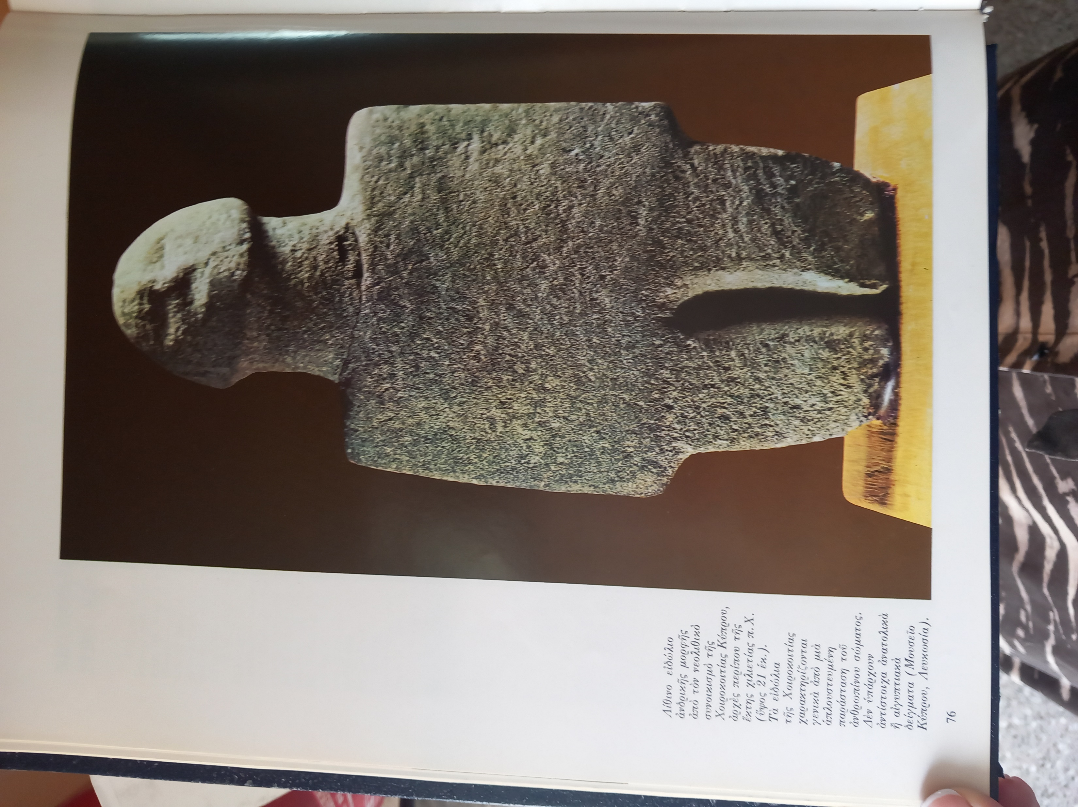
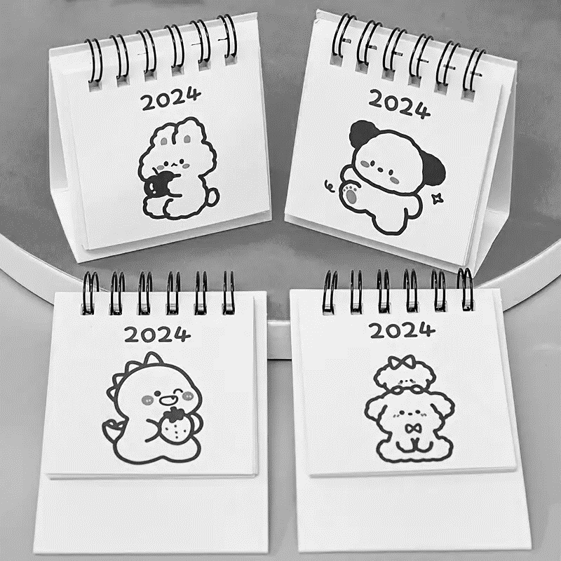
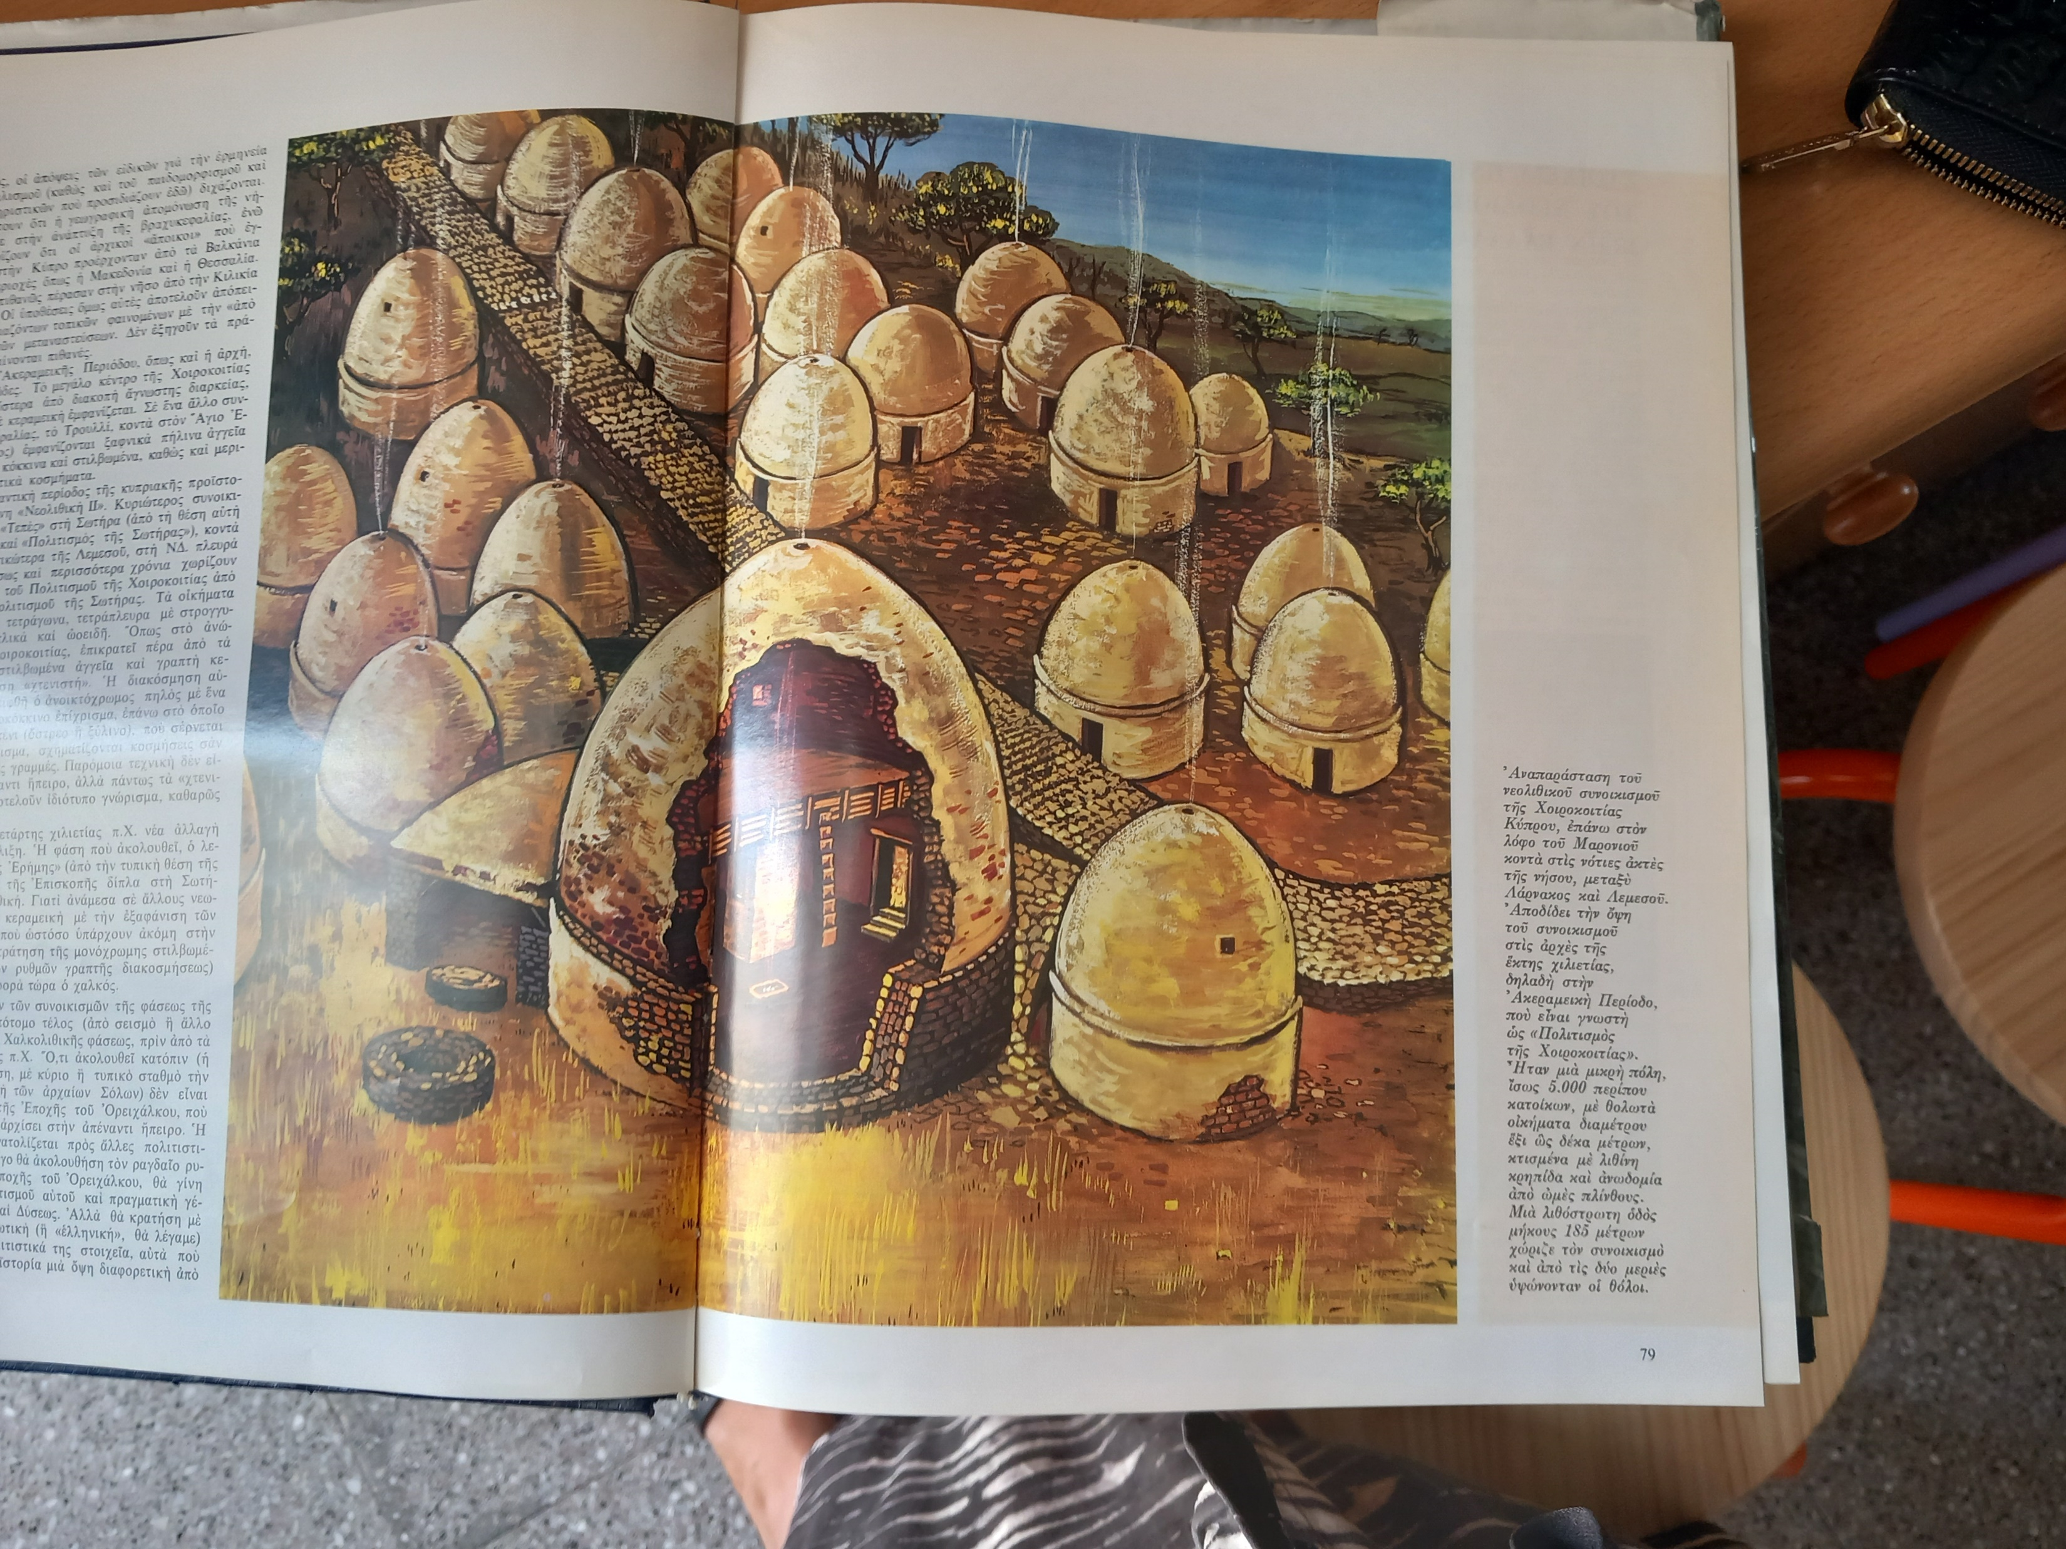
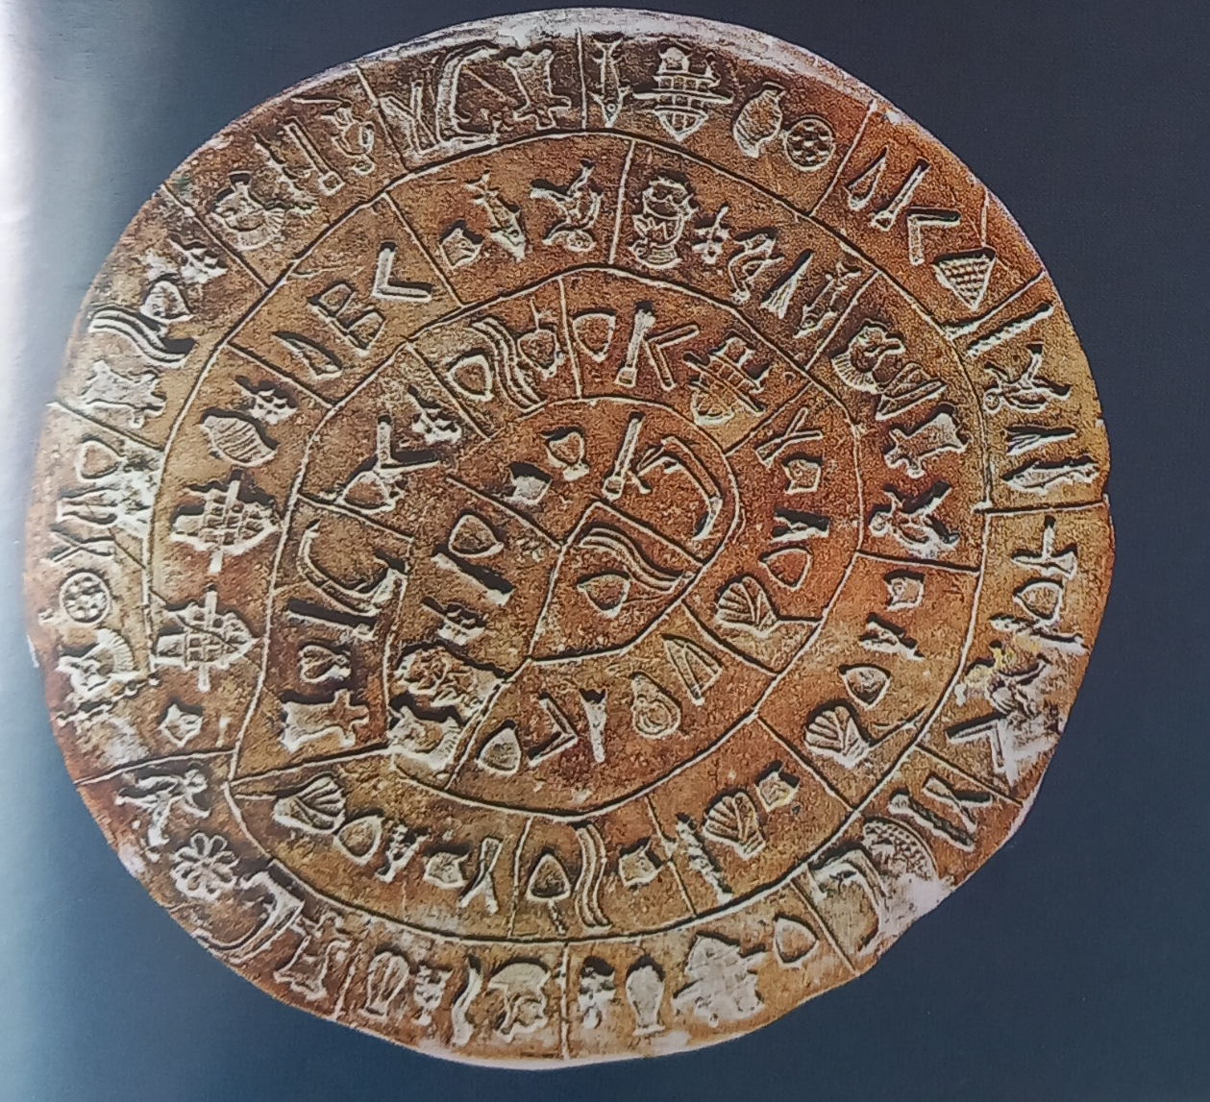





16^{ο} ΜΑΘΗΜΑ : Η Εποχή του Χαλκού στην Κύπρο (2500 – 1050 π.Χ.)
Σημαντικότερα κέντρα εκμετάλλευσης χαλκού στην Κύπρο :
Έγκωμη, Καλοψίδα, Κίτιον, Λάπηθος
Εκμετάλλευση χαλκού (εξόρυξη και εξαγωγή) ⇨ τάλαντα
Αγγελική Παντελίδου, Καλλιόπη Πρωτοπαπά, Σάββας Γιαλλουρίδης, Ιστορία της Κύπρου για το Γυμνάσιο, Υπηρεσία Ανάπτυξης Προγραμμάτων, Λευκωσία, 1994, (σ. 12-13)
Δρ Ελένη Χαραλάμπους
elenecharalampous72@gmail.com
https://www.e-charalambous.com

Slide 2

ΠΟΥ
ΠΟΤΕ
Κέντρα εκμετάλλευσης χαλκού στην Κύπρο
Χαλκοκρατία στην Κύπρο (2500 – 1050 π.Χ.)
ΑΣΧΟΛΙΑ
Συσχέτιση χαλκού με θρησκεία
Μινωικές και μυκηναϊκές επιδράσεις

Slide 3

ΣΤΟΧΟΣ :
Σημαντικότερα κέντρα εκμετάλλευσης χαλκού στην Κύπρο

Slide 4
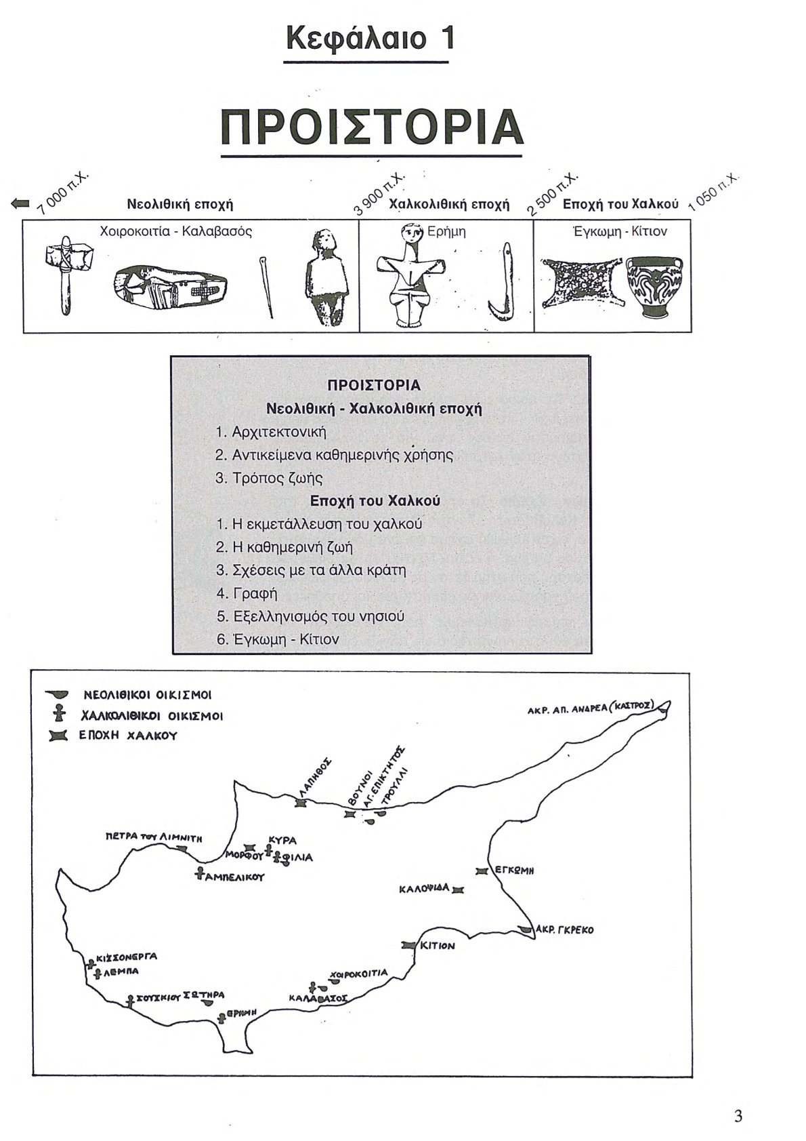

Slide 5
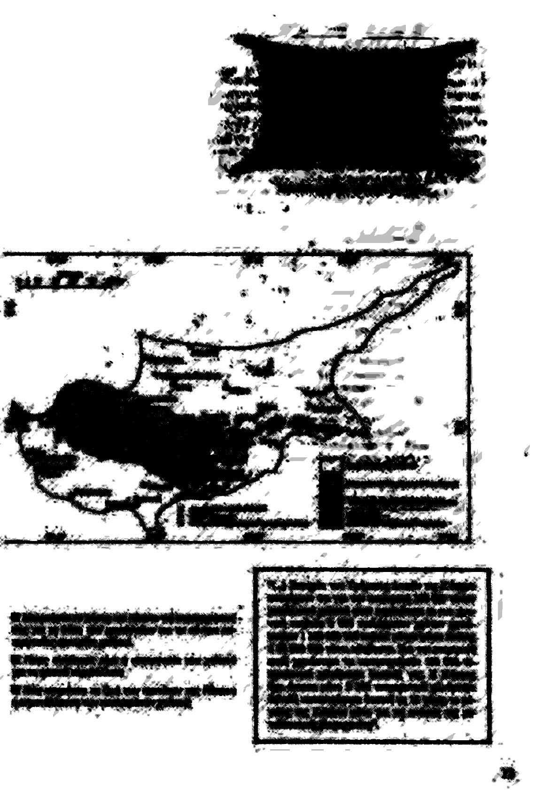

Slide 6
τίτλος
σημεία του ορίζοντα
υπόμνημα

Slide 7
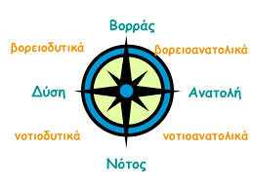
Η Εποχή του Χαλκού στην Κύπρο (2500 – 1050 π.Χ.)
Αρχαία μεταλλεία χαλκού
Κέντρα κατεργασίας και εμπορίας χαλκού

Slide 8
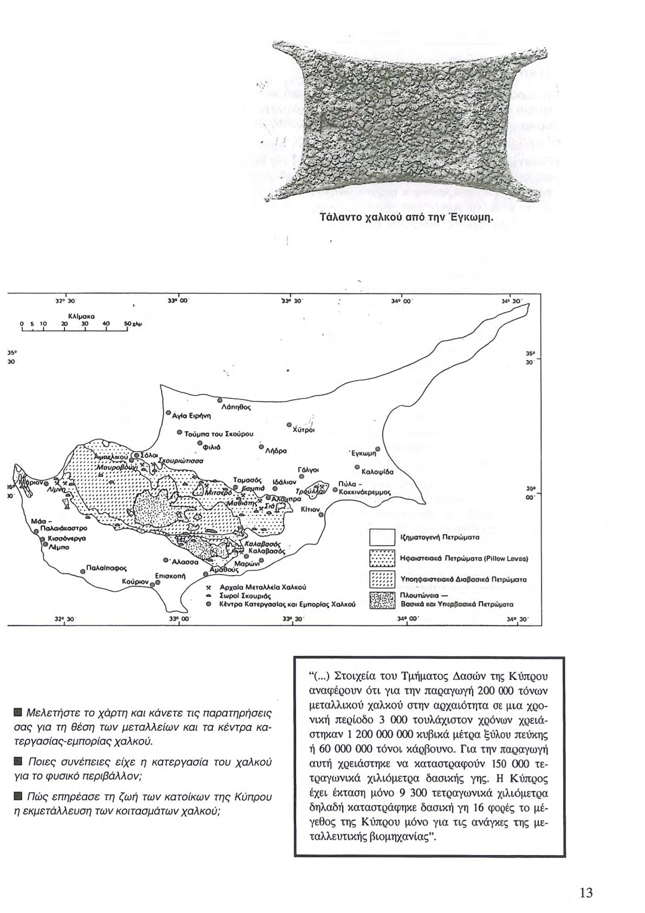
Η Εποχή του Χαλκού στην Κύπρο (2500 – 1050 π.Χ.)
Έγκωμη, Καλοψίδα, Κίτιον, Λάπηθος
Αγγελική Παντελίδου, Καλλιόπη Πρωτοπαπά, Σάββας Γιαλλουρίδης, Ιστορία της Κύπρου για το Γυμνάσιο, Υπηρεσία Ανάπτυξης Προγραμμάτων, Λευκωσία, 1994, σελ. 13.

Slide 9
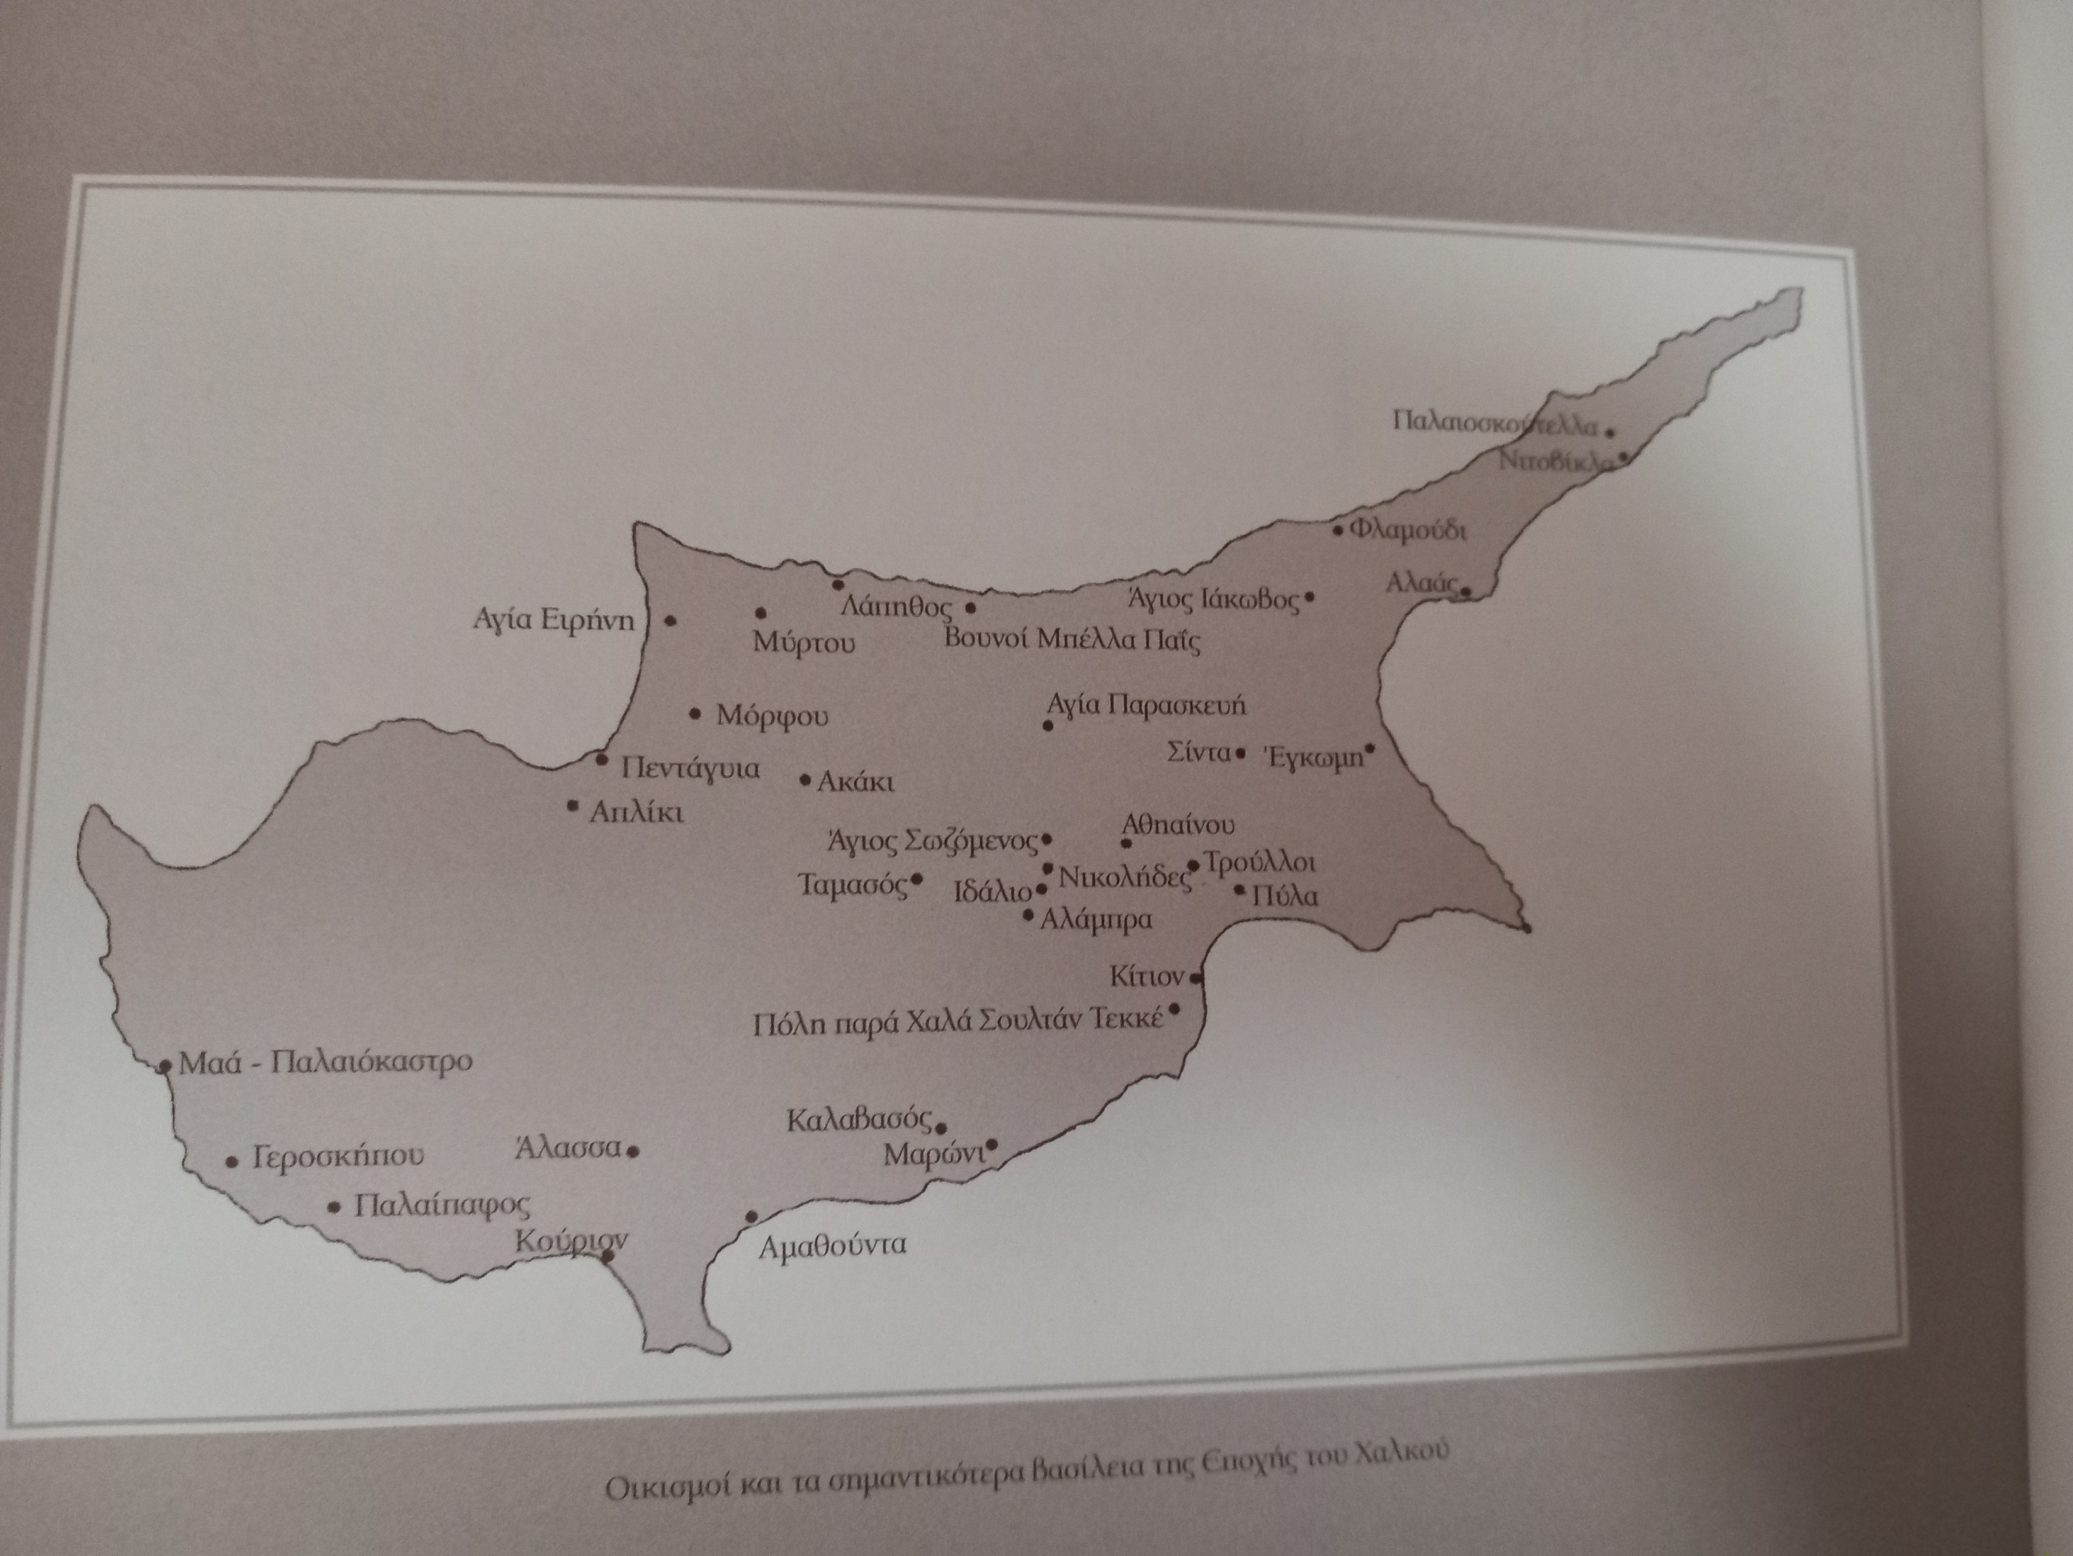
Μαίρη Πύργου, Η Κυπρία, τ. Α’, Pyrgos Public Relations, Λευκωσία 2005, σελ. 92.

Slide 10


Αθλητική Ένωση Κίτιον

Slide 11
ΕΠΟΧΗ ΤΟΥ ΧΑΛΚΟΥ (3000 – 1100 π.Χ.)
Η Εποχή του
Χαλκού
στην Κύπρο
(2500 – 1050 π.Χ.)
Μινωικός
πολιτισμός
Μυκηναϊκός
πολιτισμός
Λαοί και Πολιτισμοί της Εγγύς/
Μέσης Ανατολής
Κυκλαδικός
πολιτισμός

Slide 12
ΣΤΟΧΟΣ :
Εκμετάλλευση χαλκού

Slide 13
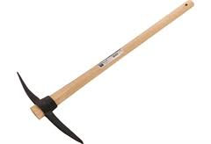
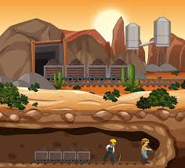
κασμάς
μεταλλείο

Slide 14

Έσιει κούσπο στο Μιτσερό !
Έχει κασμά στο Λαύριο !

Slide 15
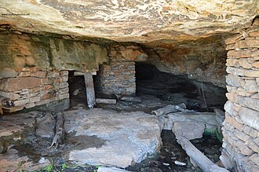
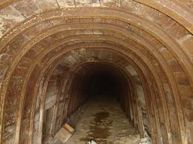
Λαύριο
Μιστερό
Πού :
Λειτουργούσαν :
Τι έκαναν στα μεταλλεία;
Εργαλείο :
Ελλάδα
μεταλλεία
Βγάζουν μέταλλα.
κασμάς
Κύπρος
μεταλλεία
Βγάζουν μέταλλα.
κούσπος

Slide 16
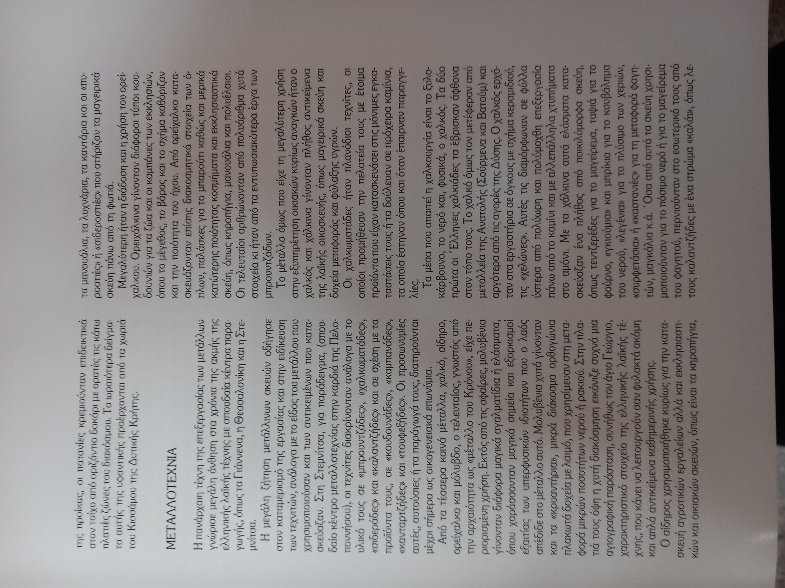
Πόπη Ζώρα, Ελληνική λαϊκή τέχνη/ κείμενα, Λ. Μπρατζιώτη, Αθήνα 1980, σελ. 31.

Slide 17
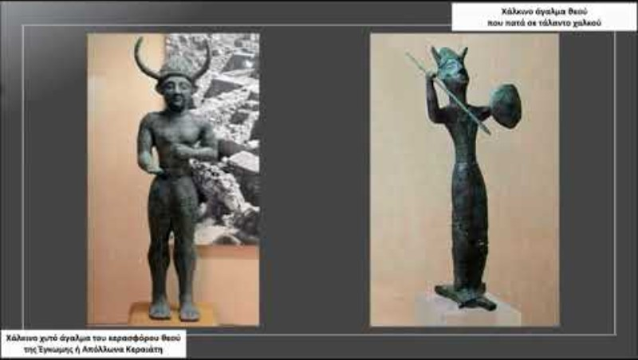

Slide 18
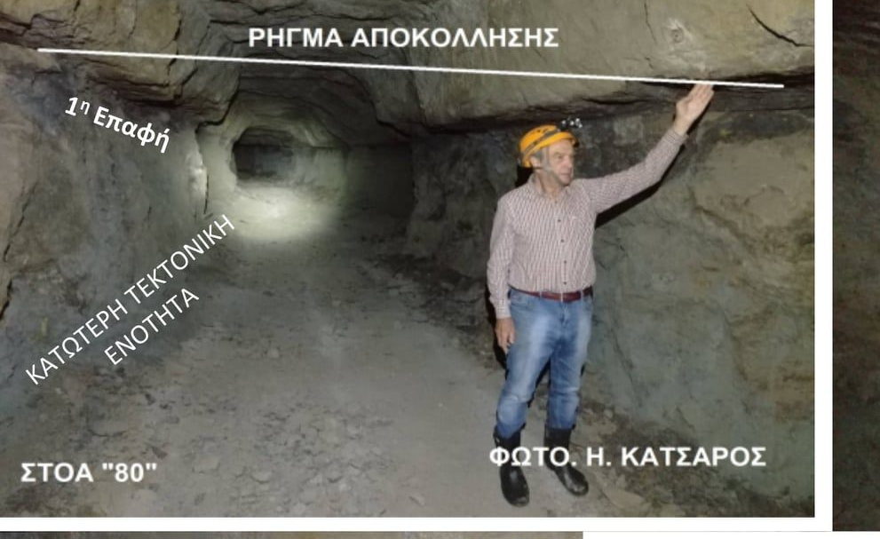
Κατασκευή γαλαριών /
υπόγειων στοών
Υποχώρηση γαλαριών / δυστυχήματα
Θάνατος μεταλλωρύχων

Slide 19
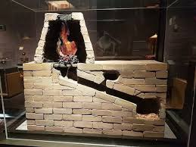
καμίνια
ξυλεία

Slide 20
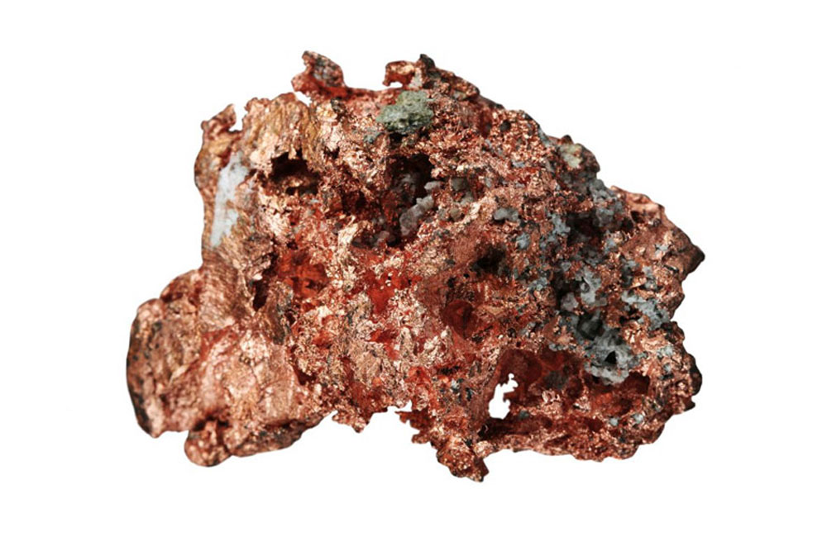
Από τα βασικότερα κράματα του χαλκού είναι ο μπρούντζος (που αποτελείται από 75% χαλκό και 25% κασσίτερο) και ο ορείχαλκος (60-80% χαλκό και 20-40% ψευδάργυρο).
μαλακό μέταλλο
μικροτεχνία

Slide 21
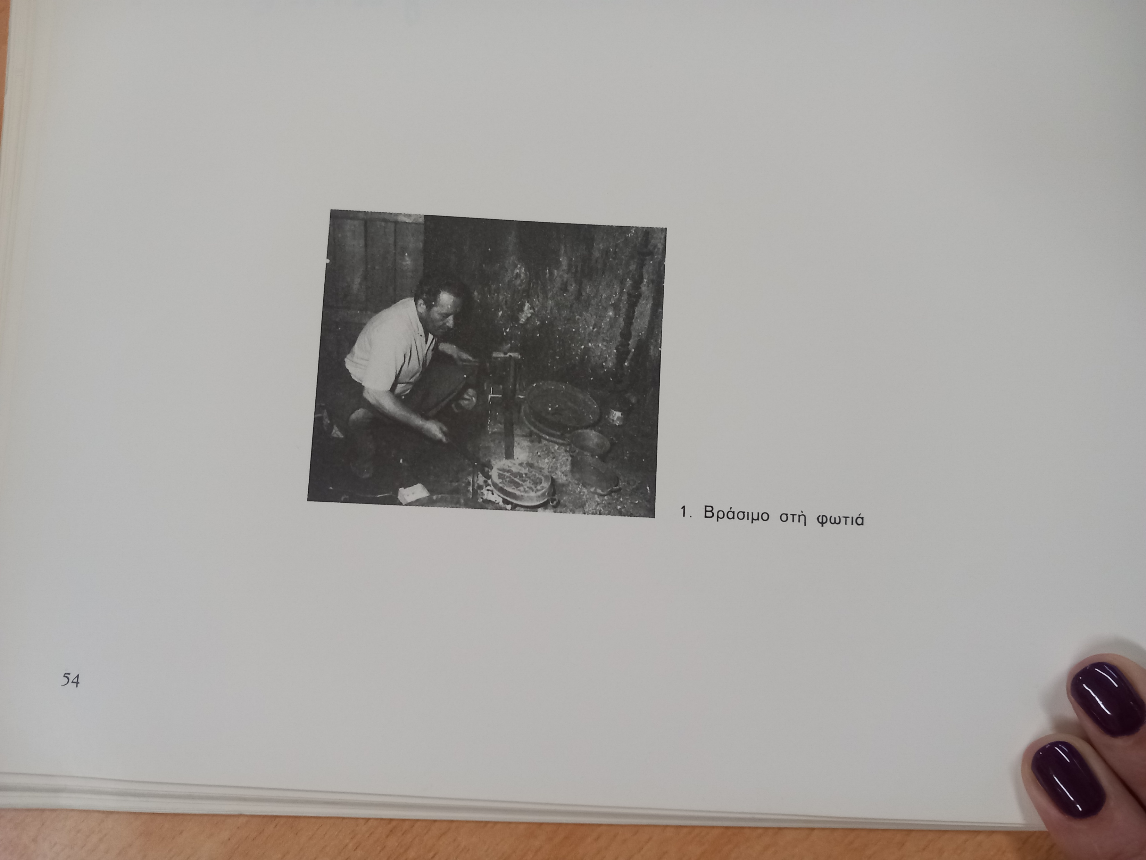
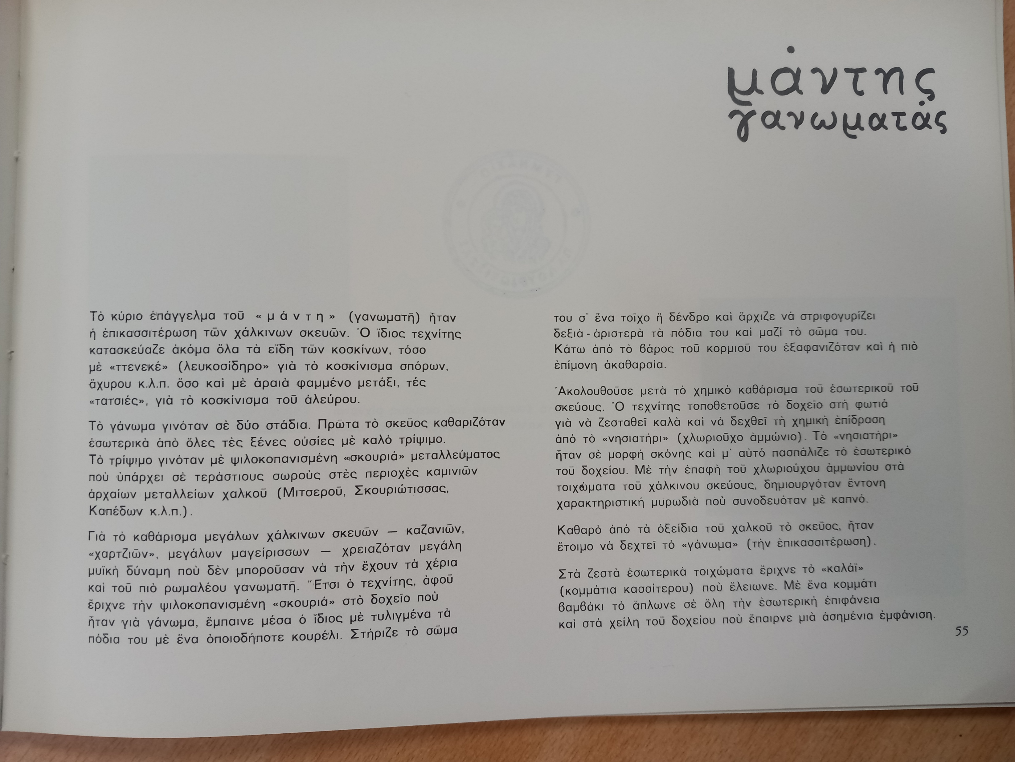
Το βράσιμο στη φωτιά
Λαϊκοί τεχνίτες της Κύπρου / Παγκύπριος Οργανισμός Αρχιτεκτονικής Κληρονομιάς, Έκδοση Δήμος Λευκωσίας, Λευκωσία 1981, σ. 54-55.

Slide 22
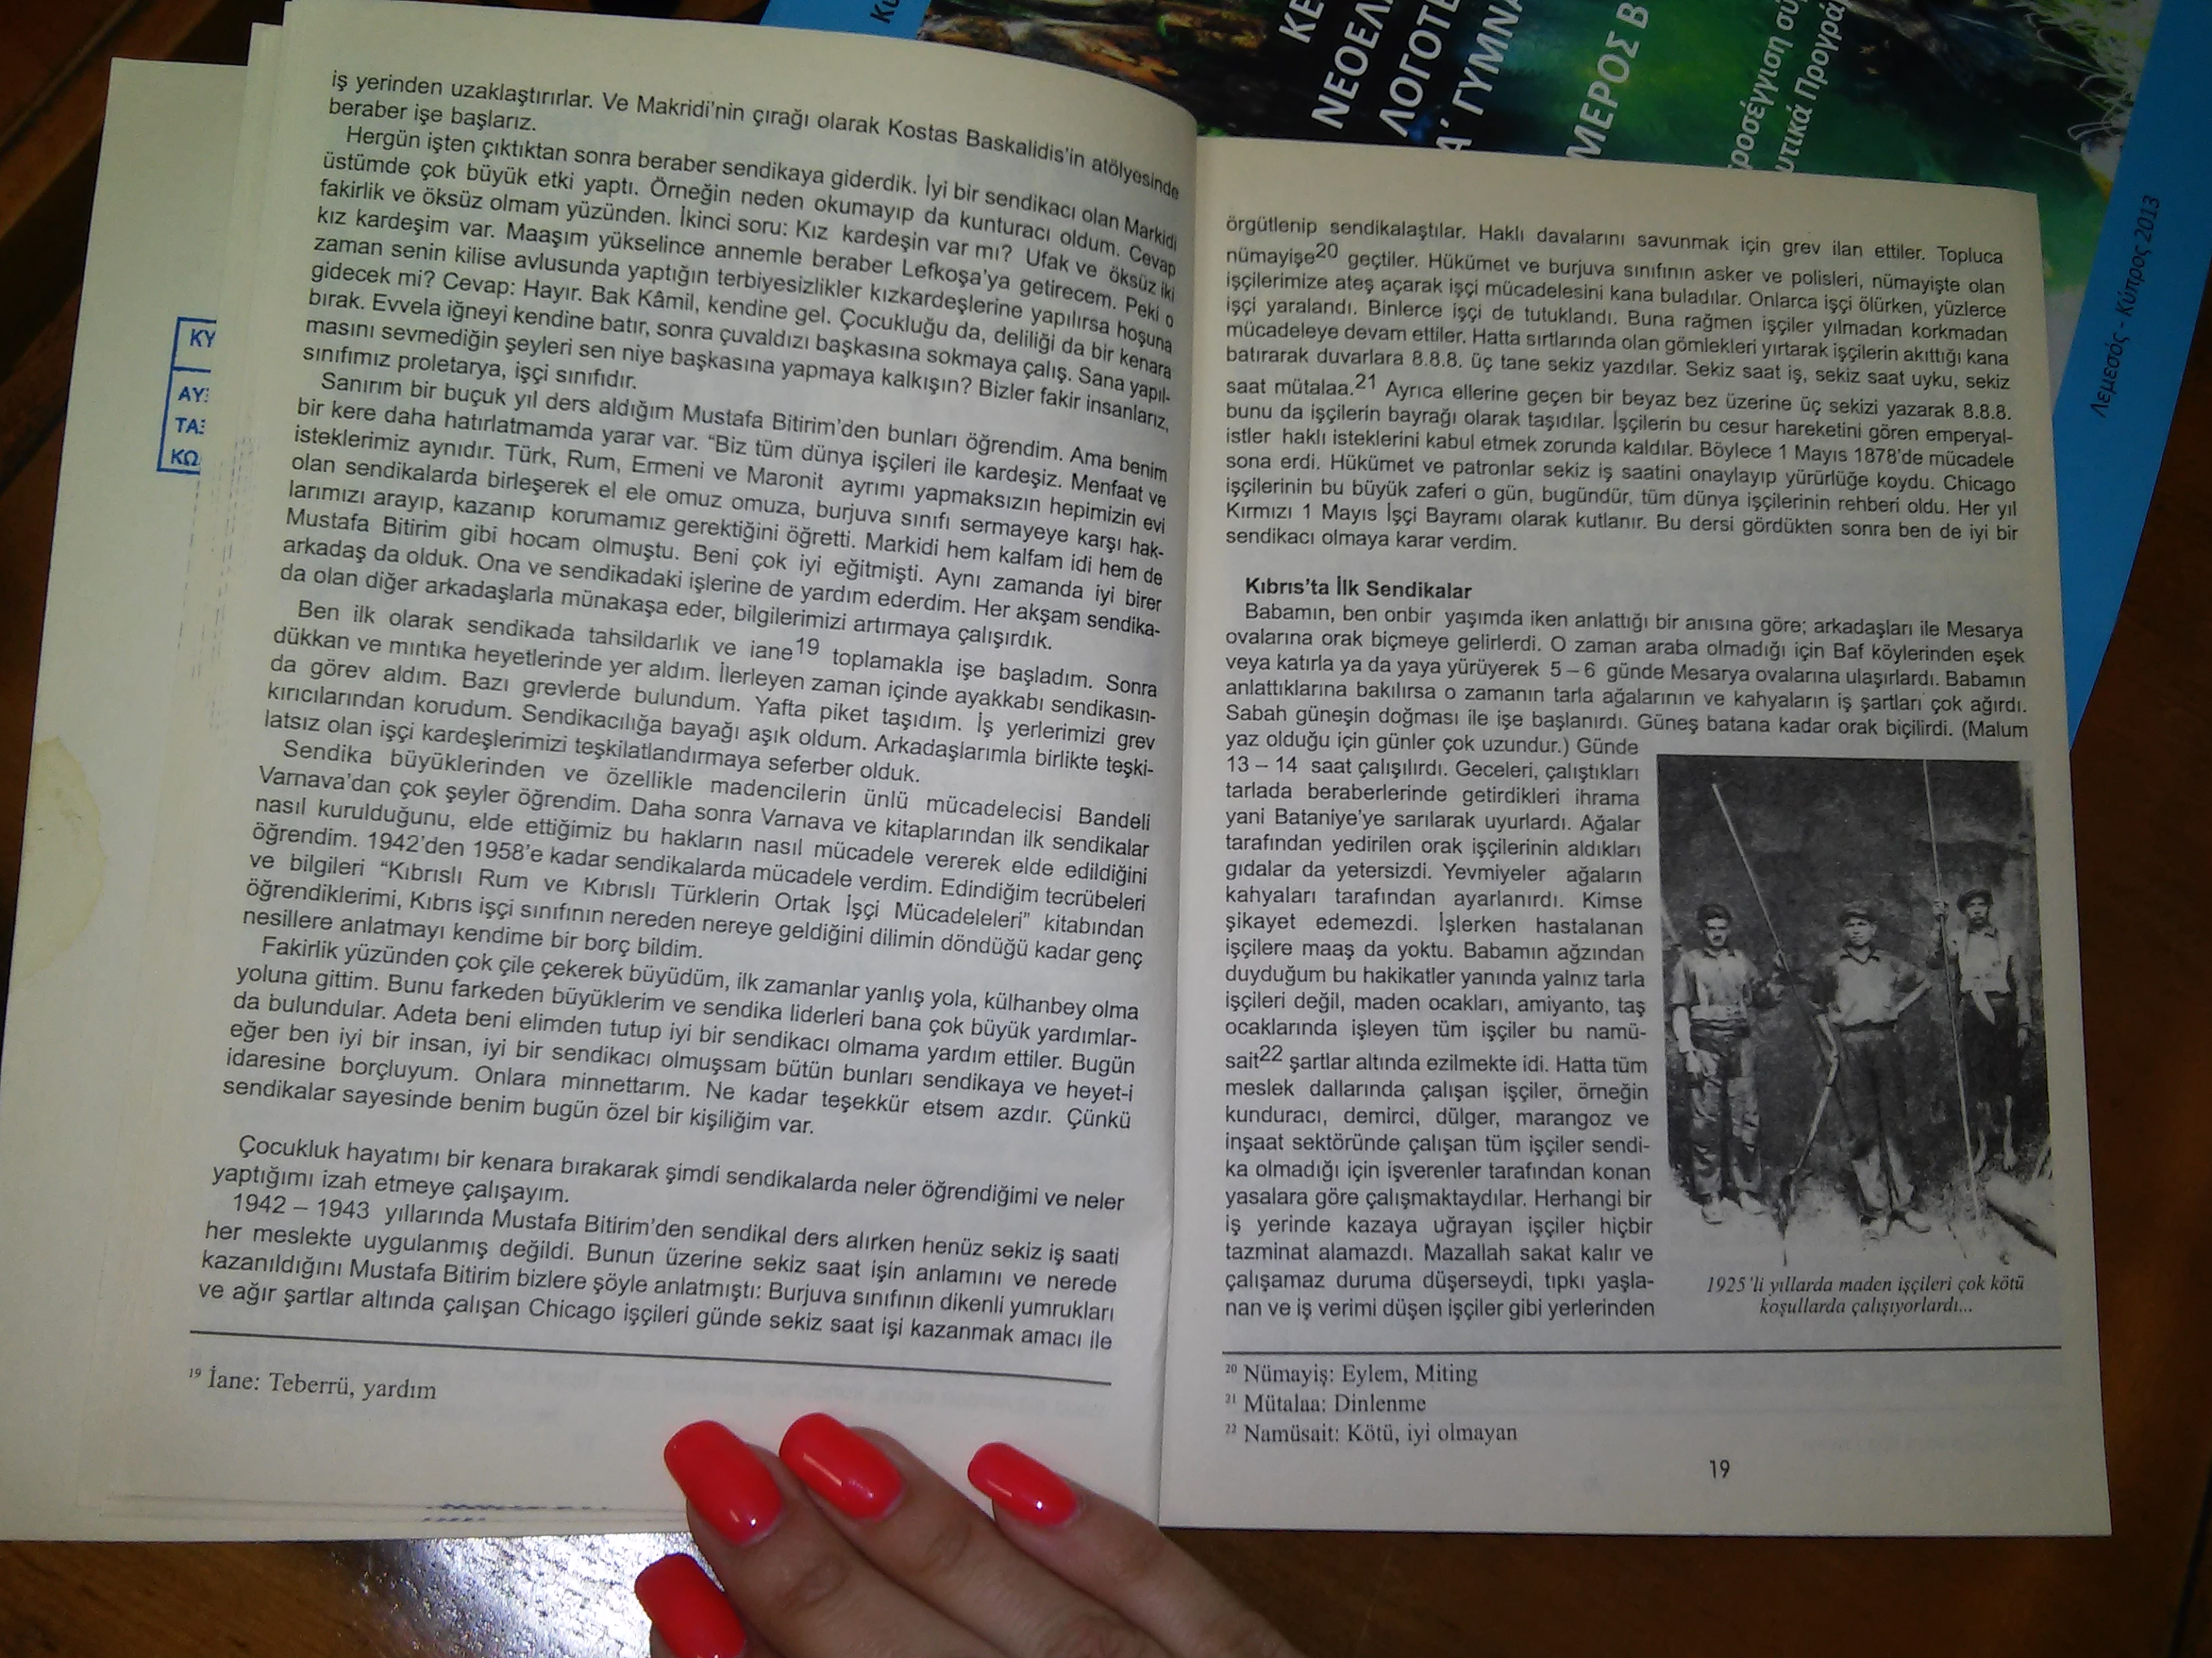
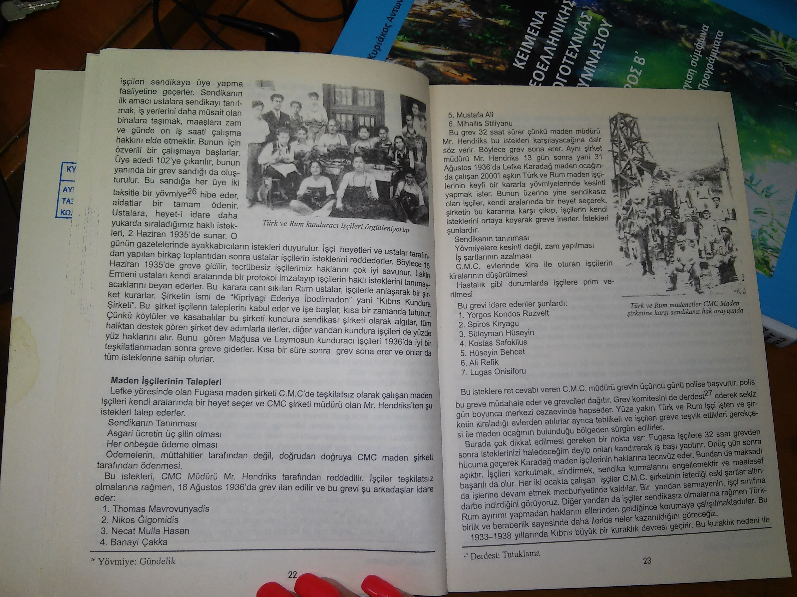
Ελληνοκύπριοι και Τουρκοκύπριοι μεταλλωρύχοι
1925 Κύπριοι Μεταλλωρύχοι
Tuncel Kamil, Düşmana inat. Bir gün daha yaşamak, Mavi Basın -Yayın, Λευκωσία 2005, σ. 19, 23.

Slide 23
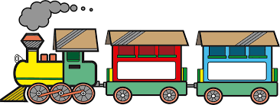
τάλαντο
Εκμετάλλευση χαλκού
κατεργασία
εξόρυξη
εξαγωγή

Slide 24
Χρήση λεξικού :
Λεξικό της κοινής νεοελληνικής - Η Πύλη για την ελληνική γλώσσα
[...]εξόρυξη η : το σύνολο των εργασιών με τις οποίες βγάζουν από το υπέδαφος μεταλλεύματα ή χρήσιμα πετρώματα
Ψηφιακή έκδοση σε βάση δεδομένων του Ενδιάμεσου Λεξικού της Αρχαίας Ελληνικής Γλώσσας (An Intermediate Greek-English Lexicon, 1889) των Henry George Liddell & Robert Scott.
[...] τάλαντον, τό (*τλάω)· I. ζύγι, ζυγαριά, σε Θέογν., Αριστοφ.· στον πληθ., ζευγάρι από πλάστιγγες, σε Ομήρ. Ιλ. κ.λπ. II. οτιδήποτε ζυγισμένο· 1. ορισμένο βάρος, ένα τάλαντο, στον Όμηρ. λέγεται για τον χρυσό· αλλά το βάρος του ομηρ. ταλάντου είναι άγνωστο. 2. στους μεταγενέστερους χρόνους το τάλαντον ήταν ομοίως και βάρος και χρηματικό ποσό που δήλωνε αντίστοιχα τα βάρη αυτά σε άργυρο· το Αττικό τάλαντο ζύγιζε περίπου 26 χλγρ. και 200 γραμμάρια και η αξία του αργυρού ταλάντου ήταν 6.000 δραχμές.
Ιστοσελίδα Κέντρου Ελληνικής Γλώσσας : https://www.greek-language.gr/greekLang/modern_greek/tools/lexica/search.html?lq=%CE%B5%CE%BE%CF%8C%CF%81%CF%85%CE%BE%CE%B7&dq=

Slide 25
τάλαντο
Εκμετάλλευση χαλκού
εξόρυξη
κατεργασία
εξαγωγή

Slide 26
κέντρο κατεργασίας
λιμάνι
μεταλλείο χαλκού
κέντρο κατεργασίας

Slide 27
τάλαντο
Εκμετάλλευση χαλκού
εξόρυξη
κατεργασία
εξαγωγή
μεταλλείο χαλκού
κέντρο κατεργασίας
λιμάνι

Slide 28
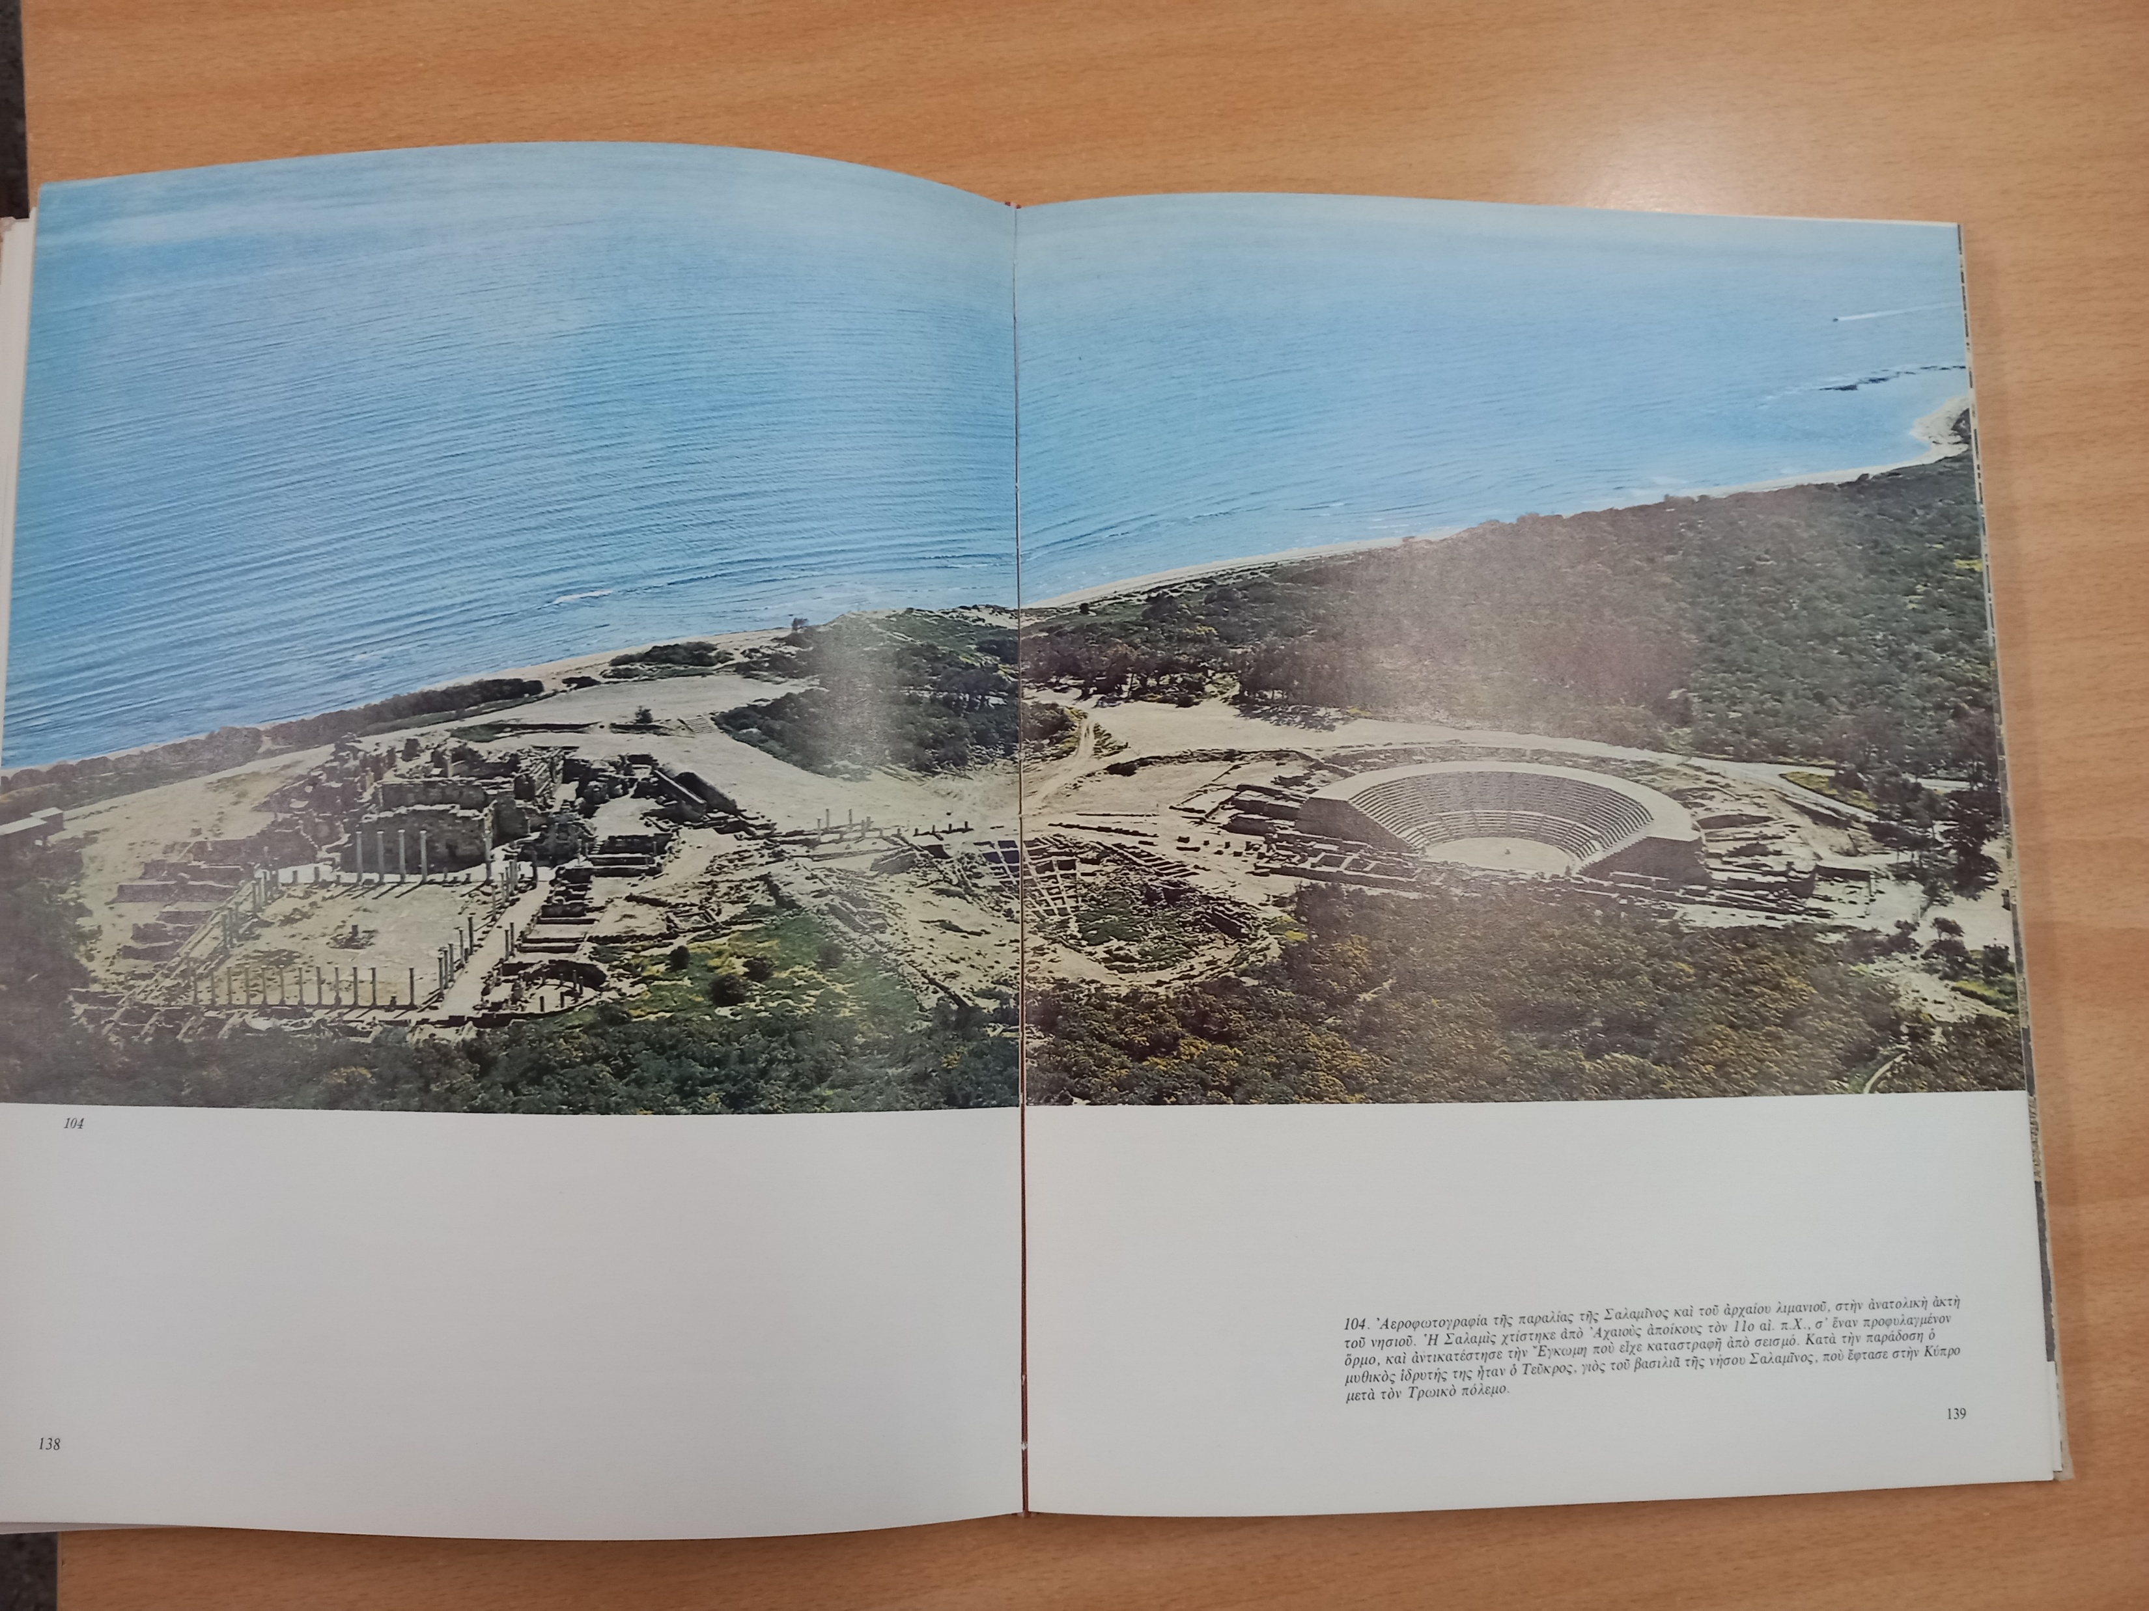
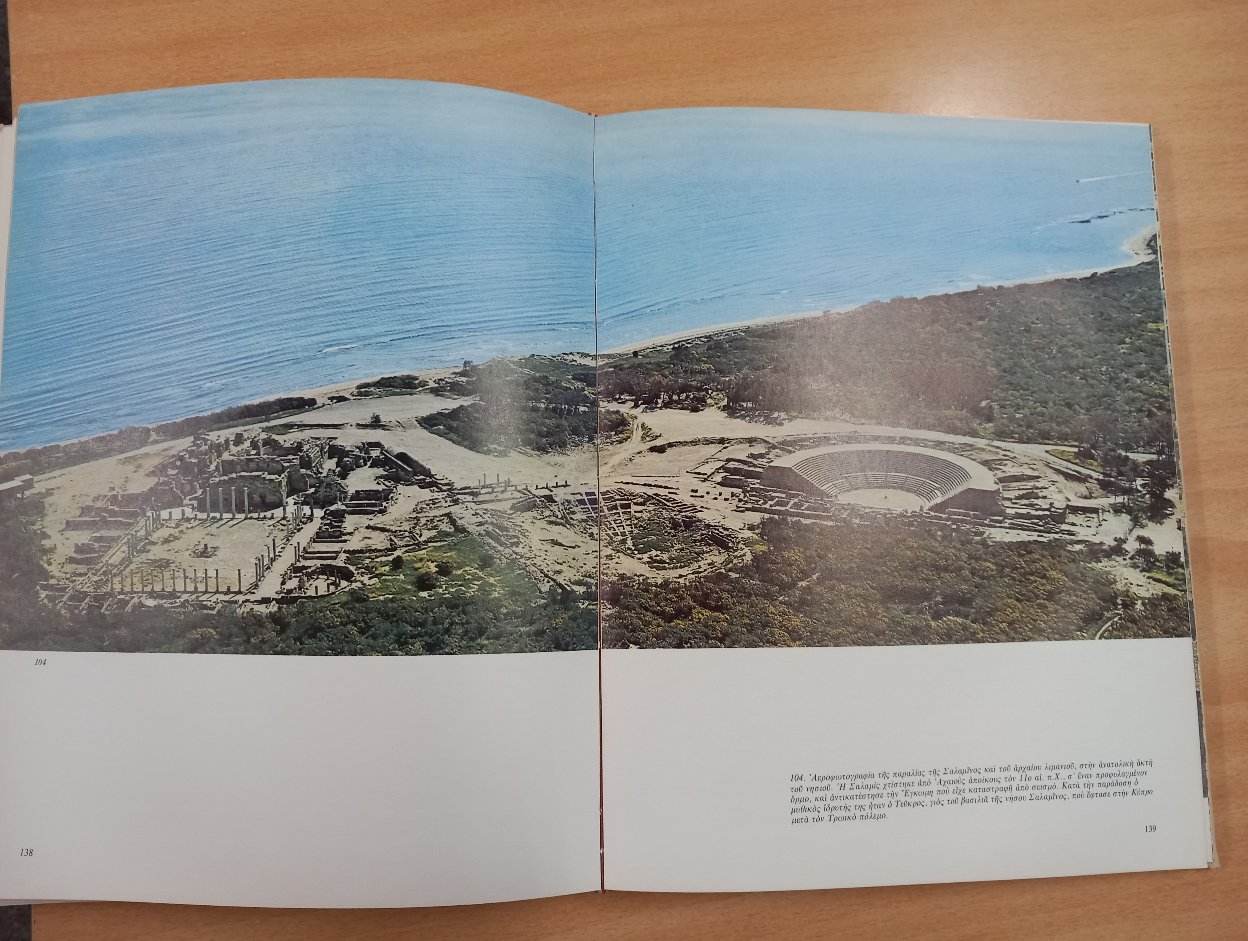
Βάσος Καραγιώργης, Ο πολιτισμός της προϊστορικής Κύπρου, Εκδοτική Αθηνών, Αθήνα 1976, σελ. 139.

Slide 29
ΣΤΟΧΟΣ :
Η ετυμολογία του ονόματος Κύπρος

Slide 30
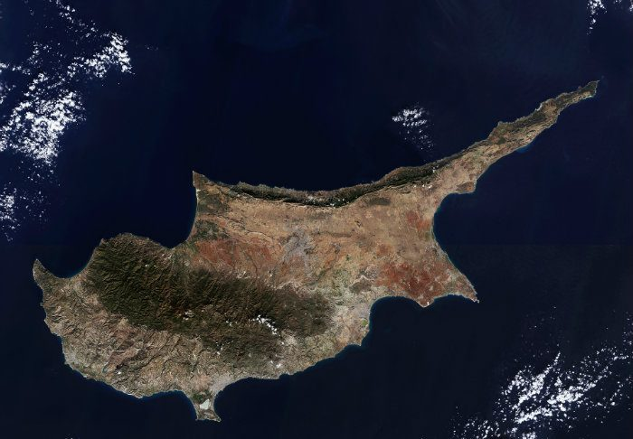
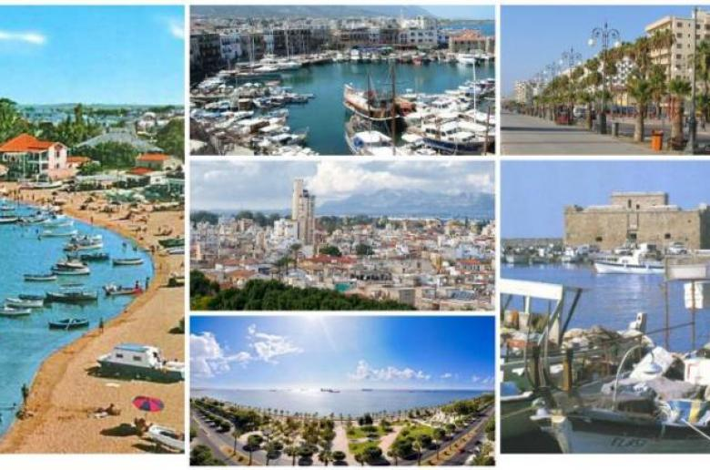
Η πιο διαδεδομένη άποψη για την ονομασία της Κύπρου υποστηρίζει ότι προοήλθε από το λατινικό «cuprum» που σημαίνει χαλκός, αφού η Κύπρος ήταν η πηγή του μεταλλεύματος που έδωσε το έναυσμα στην εποχή του Σιδήρου. Διαβάστε όλο το άρθρο: http://www.mixanitouxronou.com.cy/categories/politismos/pos-vgike-i-onomasia-kypros-pia-ine-i-simasia-tis-lexis-ke-pos-synantonte-i-diaforetikes-ekdoches/
Η πιο διαδεδομένη άποψη για την ονομασία της Κύπρου υποστηρίζει ότι προοήλθε από το λατινικό «cuprum» που σημαίνει χαλκός, αφού η Κύπρος ήταν η πηγή του μεταλλεύματος που έδωσε το έναυσμα στην εποχή του Σιδήρου.
Ιστοσελίδα : https://www.mixanitouxronou.com.cy/
Tο ελληνικό όνομα Κύπρος απαντάται τόσο στην Ιλιάδα όσο και την Οδύσσεια. Eπίσης το όνομα Κύπρις φέρεται ως επίθετο της θεάς Αφροδίτης.
Ιστοσελίδα :
https://www.offsite.com.cy/

Slide 31

Γράψτε 3 σημαντικά πράγματα που σχετίζονται με το σημερινό μάθημα

Slide 32

εξόρυξη
κέντρα εκμετάλλευσης χαλκού στην Κύπρο
:
τάλαντο
:
εξαγωγή

Slide 33
ΠΟΥ
ΠΟΤΕ
Κέντρα εκμετάλλευσης χαλκού στην Κύπρο
Χαλκοκρατία στην Κύπρο (2500 – 1050 π.Χ.)
ΑΣΧΟΛΙΑ
Συσχέτιση χαλκού με θρησκεία
Μινωικές και μυκηναϊκές επιδράσεις

Slide 34
ΠΟΥ
Κύπρο
ΠΟΤΕ
Εποχή του Χαλκού
Χαλκοκρατία στην Κύπρο
Κέντρα εκμετάλλευσης χαλκού στην Κύπρο
Έγκωμη, Καλοψίδα, Κίτιον, Λάπηθος
εξόρυξη κατεργασία και εμπορία χαλκού
ΑΣΧΟΛΙΑ
Συσχέτιση χαλκού με θρησκεία
Μινωικές και μυκηναϊκές επιδράσεις

Slide 35
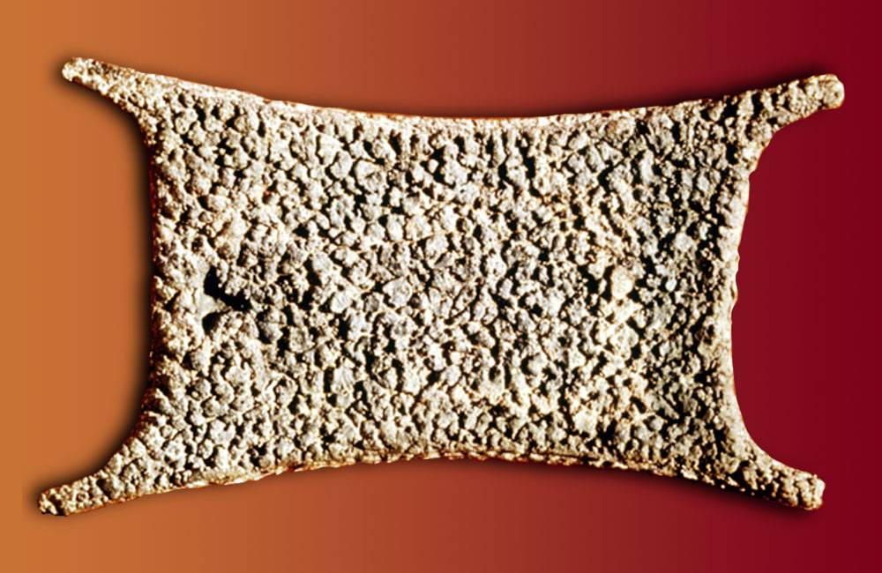
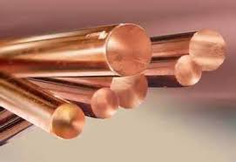
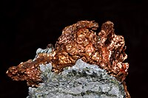
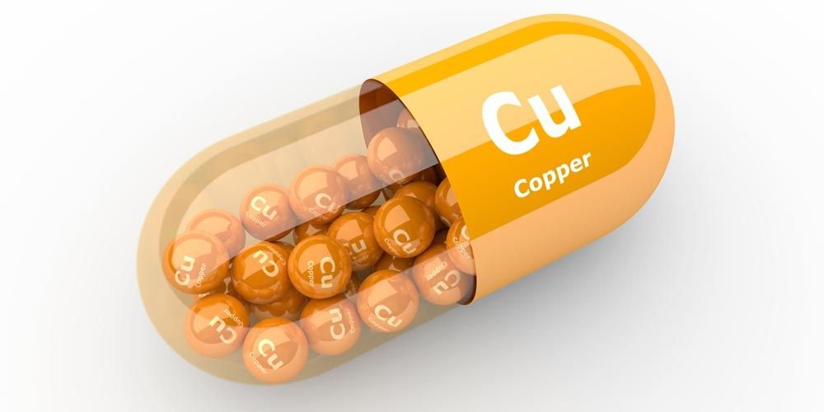
Μια δεκάρα μια δεκάρα δεν αξίζει η αγάπη σου
δεκάρα : νόμισμα αξίας δέκα λεπτών
Άνθρωποι που δεν αξίζουν μια μπακίρα.
bakır : χαλκός
Ο χαλκός είναι ένα σημαντικό μέταλλο, ζωτικής σημασίας για διάφορες λειτουργίες του οργανισμού και το ανοσοποιητικό. Λόγω του ότι, όμως, ο οργανισμός μας δεν μπορεί να τον συνθέσει μόνος του, είναι σημαντικό να τον λαμβάνουμε από τη διατροφή μας σε επάρκεια, από τροφές όπως τα κάσιους, το σουσάμι, το σπανάκι, τον ηλιόσπορο, τα αμύγδαλα, το φουντούκι, τα στρείδια, τις φακές, το φιστικοβούτυρο, το κακάο, τα μανιτάρια, το καλαμάρι κ.ά.
Χαλκός: πού τον βρίσκουμε και ποια τα οφέλη του στην υγεία;, getactive.gr

Slide 36



Διδακτικά Εγχειρίδια
Διδακτικό Εγχειρίδιο : Αγγελική Παντελίδου, Καλλιόπη Πρωτοπαπά, Σάββας Γιαλλουρίδης, Ιστορία της Κύπρου για το Γυμνάσιο, Υπηρεσία Ανάπτυξης Προγραμμάτων, Λευκωσία, 1994, (σ. 12-13)

Slide 37

Διάλειμμα
Διάλειμμα
Διάλειμμα
Διάλειμμα
Διάλειμμα

Slide 38

Αυτοαξιολόγηση στο σπίτι

Slide 39

Η Εποχή του Χαλκού στην Κύπρο ξεκινά κατά τον _______ο αιώνα π.Χ.
Α. 24
Β. 25
Γ. 26
Η Εποχή του Χαλκού στην Κύπρο (2500 – 1050 π.Χ.)

Slide 40
Η Εποχή του Χαλκού στην Κύπρο ξεκινά κατά τον _______ο αιώνα π.Χ.
Α. 24
Β. 25
Γ. 26
Η Εποχή του Χαλκού στην Κύπρο (2500 – 1050 π.Χ.)

Slide 41
Η Εποχή του Χαλκού στην Κύπρο τελειώνει κατά τον _______ο αιώνα π.Χ.
Α. 10
Β. 11
Γ. 12
Η Εποχή του Χαλκού στην Κύπρο (2500 – 1050 π.Χ.)

Slide 42
Η Εποχή του Χαλκού στην Κύπρο τελειώνει κατά τον _______ο αιώνα π.Χ.
Α. 10
Β. 11
Γ. 12
Η Εποχή του Χαλκού στην Κύπρο (2500 – 1050 π.Χ.)

Slide 43
Σημαντικότερα κέντρα εκμετάλλευσης χαλκού στην Κύπρο :
______, Καλοψίδα, Κίτιον, Λάπηθος
Α. Χοιροκοιτία
Β. Ερήμη
Γ. Έγκωμη
Η Εποχή του Χαλκού στην Κύπρο (2500 – 1050 π.Χ.)

Slide 44
Σημαντικότερα κέντρα εκμετάλλευσης χαλκού στην Κύπρο :
______, Καλοψίδα, Κίτιον, Λάπηθος
Α. Χοιροκοιτία
Β. Ερήμη
Γ. Έγκωμη
Η Εποχή του Χαλκού στην Κύπρο (2500 – 1050 π.Χ.)

Slide 45
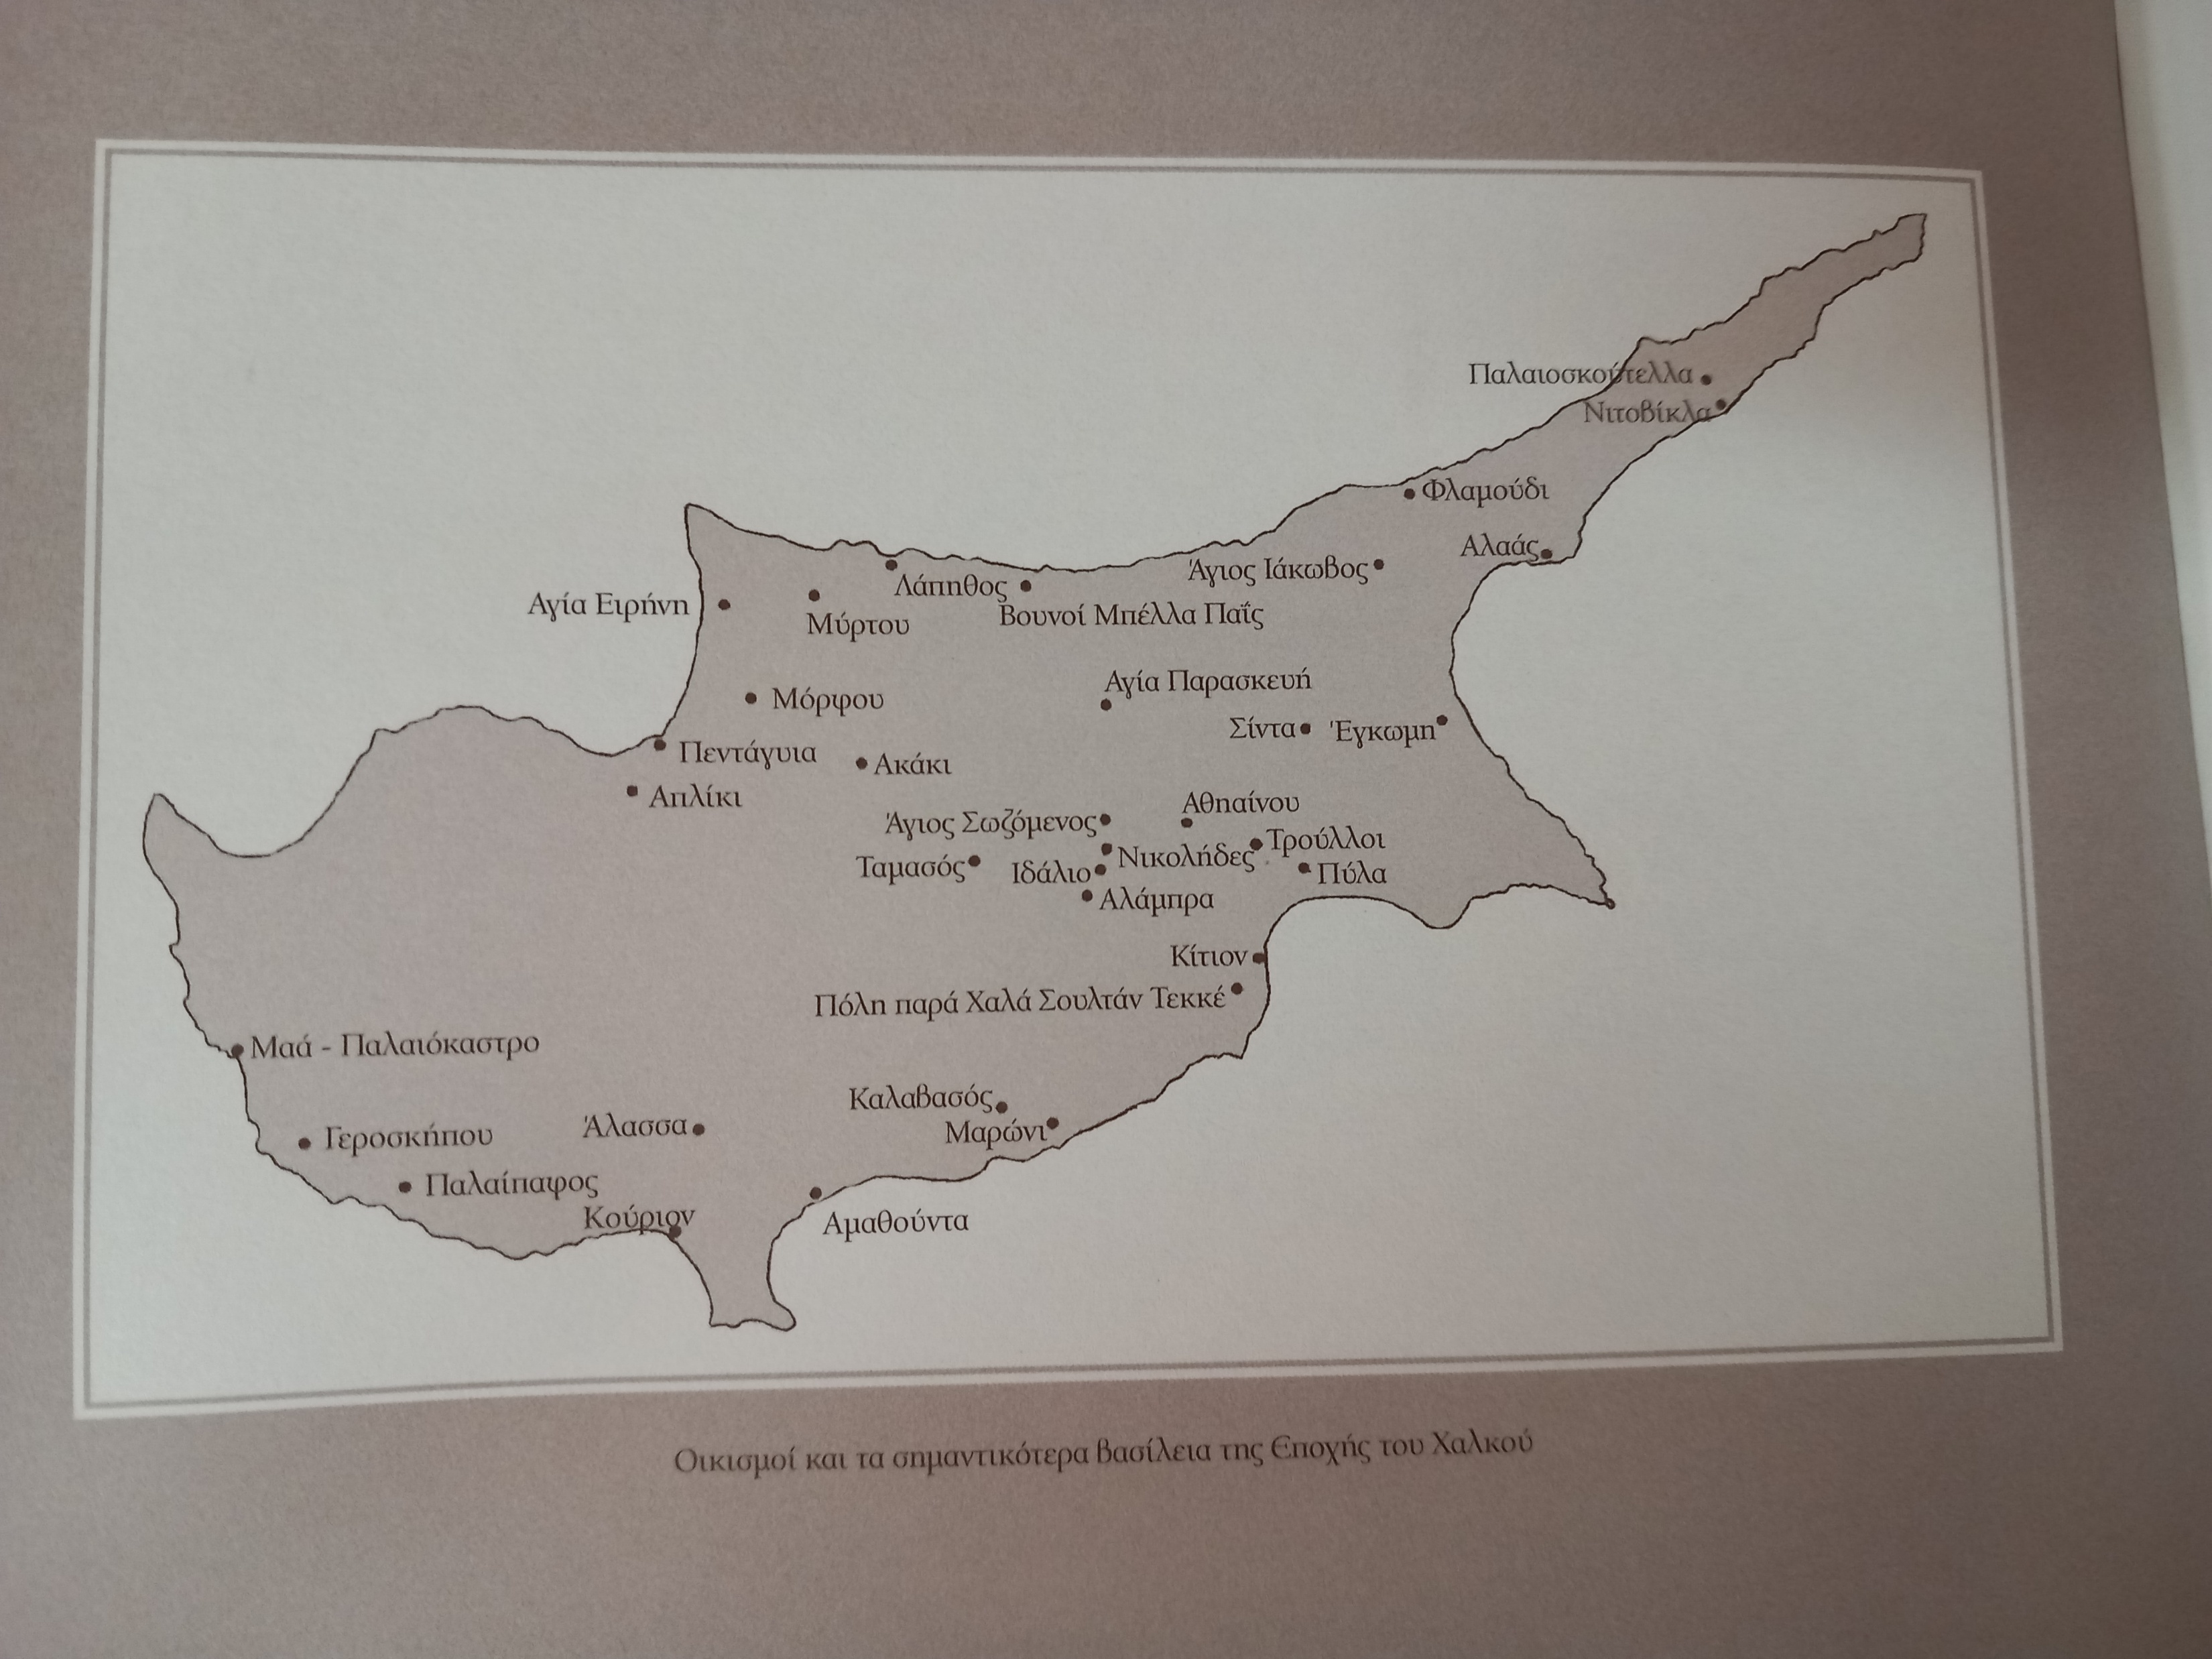
Μαίρη Πύργου, Η Κυπρία, τ. Α’, Pyrgos Public Relations, Λευκωσία 2005, σελ. 92.

Slide 46
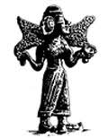
Η μορφή με την οποία εξήγαγαν τον κυπριακό χαλκό
Α. τάλαντα
Β. εξόρυξη
Γ. εξαγωγή
Η Εποχή του Χαλκού στην Κύπρο (2500 – 1050 π.Χ.)

Slide 47
Η μορφή με την οποία εξήγαγαν τον κυπριακό χαλκό
Α. τάλαντα
Β. εξόρυξη
Γ. εξαγωγή
Η Εποχή του Χαλκού στην Κύπρο (2500 – 1050 π.Χ.)

Slide 48
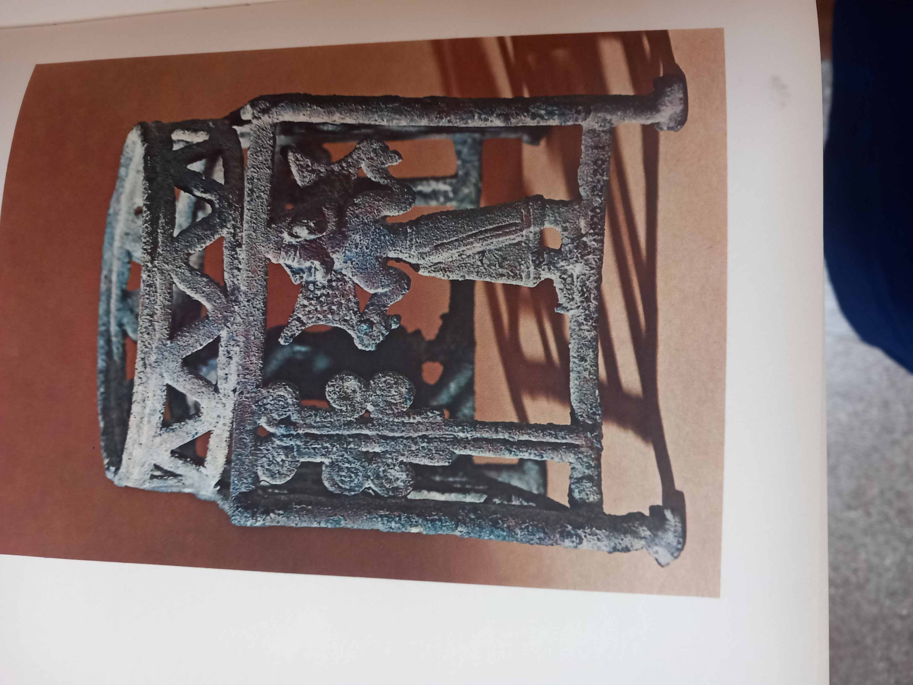
Στυλιανός Αλεξίου κ.ά., Ιστορία του Ελληνικού Έθνους, τόμος Α’, Αθήνα, 1970, σελ. 214.

Slide 49

www.e-charalambous.com

